Slide 1
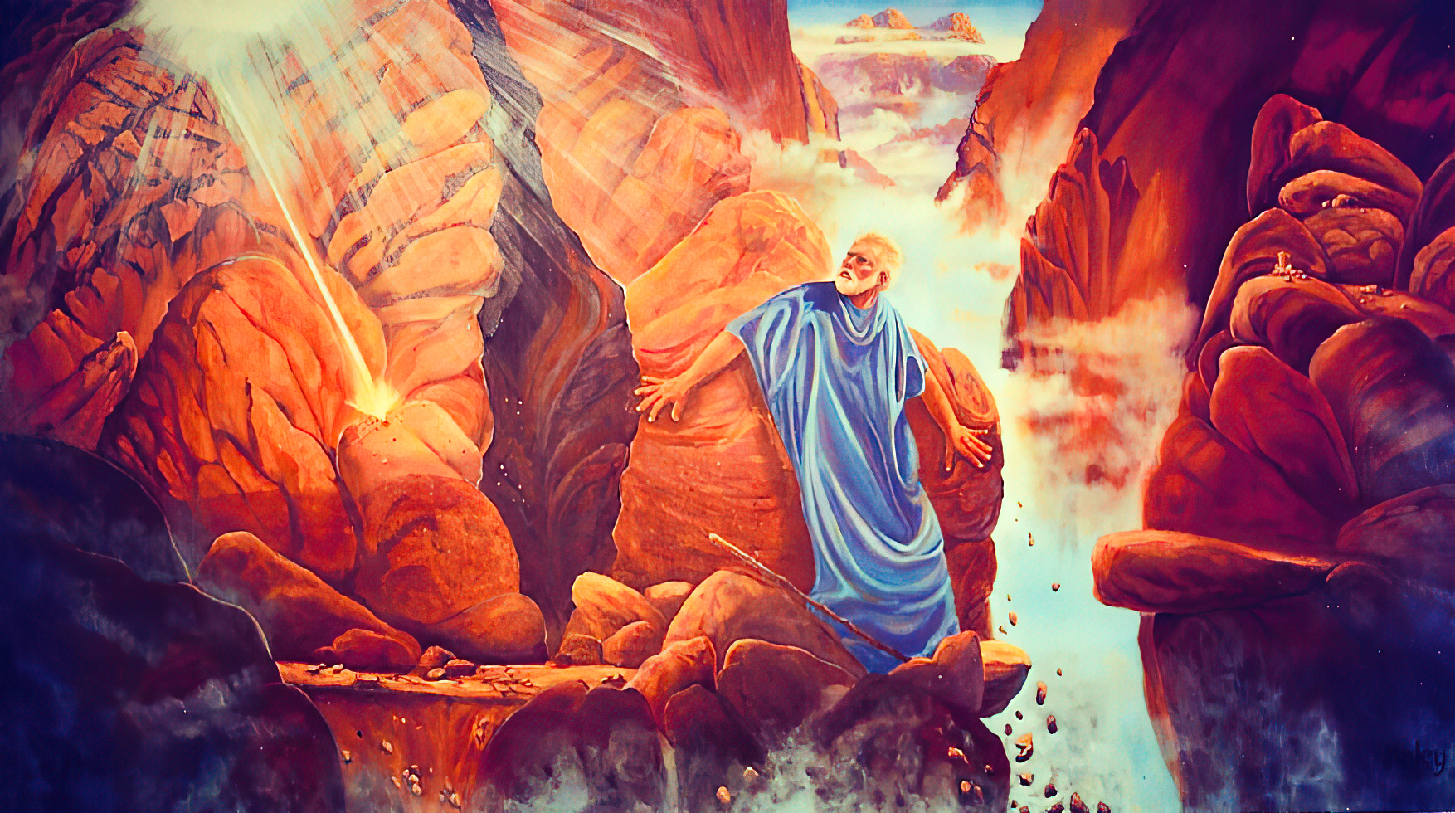
“LŪDZU, RĀDI MAN SAVU GODĪBU”
12.tēma 20. septembrī, 2025

Slide 2
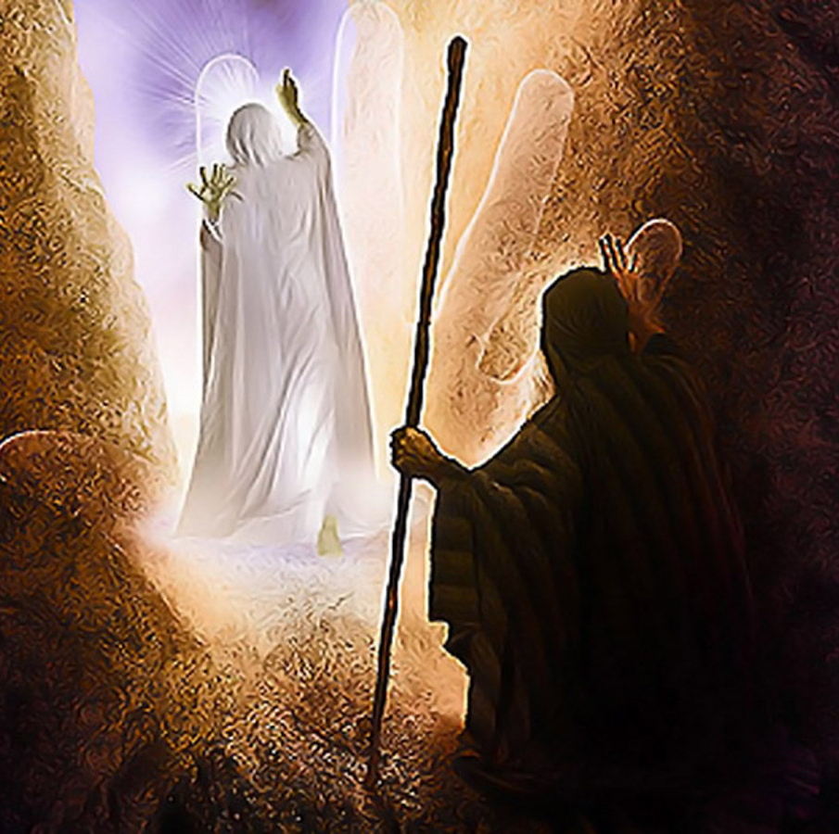
“Un Tas Kungs gāja viņam garām, un Viņš sauca: "Tas Kungs, Tas Kungs, apžēlošanās un žēlastības Dievs, pacietīgs un bagāts žēlsirdībā un uzticībā,
kas tūkstošiem saglabā žēlastību, piedod noziegumus, pārkāpumus un grēkus, bet arī neatstāj nevienu nesodītu, piemeklēdams tēvu grēkus pie viņu bērniem un bērnu bērniem līdz trešajam un ceturtajam augumam."”
2.Mozus 34:6-7

Slide 3

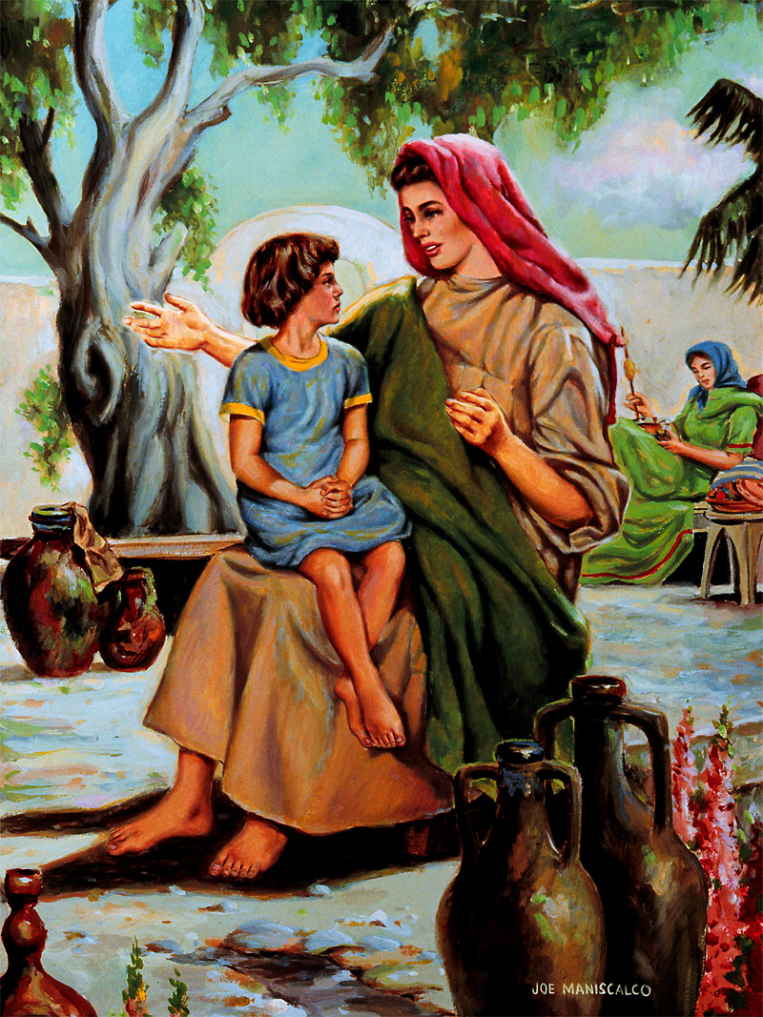
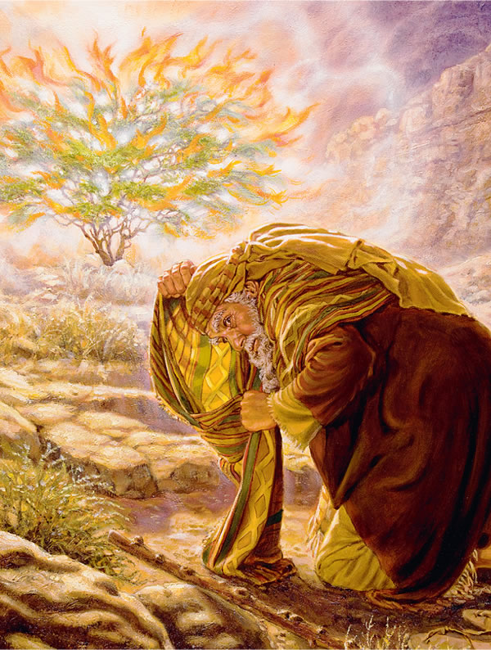

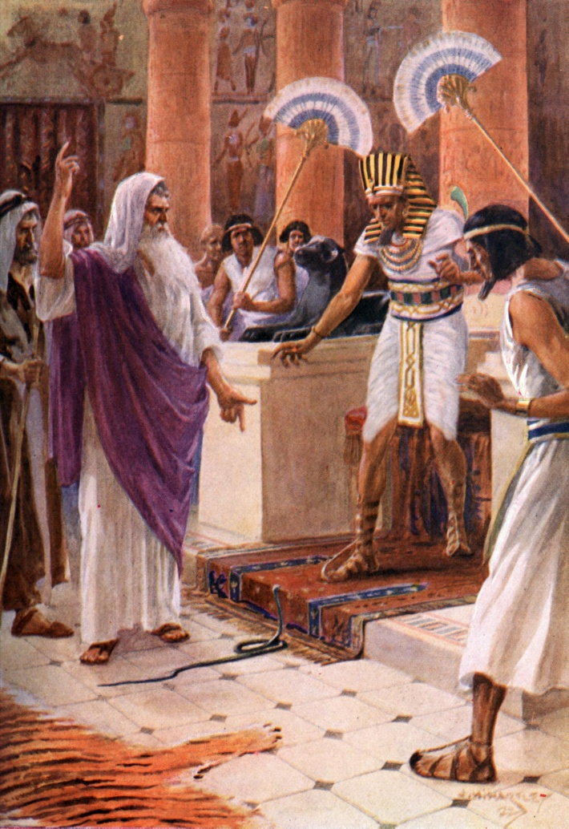
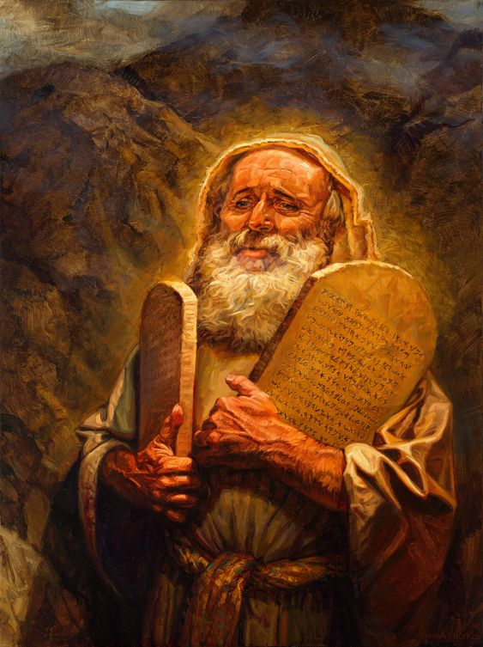






Par to nav šaubu. Dievs un Mozus kļuva par tuviem draugiem.
Tas nenotika vienā dienā. Tas bija lēns process. Tas sākās jau agrā bērnībā, kad māte viņam stāstīja par brīnišķīgo Dievu, kam viņi kalpoja.
Viņu draudzība nostiprinājās dažādās tikšanās reizēs uz Sinaja kalna un turpināja augt līdz pat dienai, kad Dievs aicināja Mozu atpūsties.
2. Mozus 33. un 34. nodaļā ir aprakstīts īpašs brīdis šajās īpašajās attiecībās: Mozus lūdza redzēt Dieva godību.
Dievs un Mozus :
  Tikšanās ar Dievu (2. Mozus 33:7-11)
  Labāk iepazīt Dievu (2. Mozus 33:12-17)
  Dieva godība:
  Vēlme iepazīt Dieva godību (2. Mozus 33:18-23)
  Dieva godības atklāsme (2. Mozus 34:1-28)
  Dieva godības atklāsmes rezultāts (2. Mozus 34:29-35)

Slide 4

DIEVS
UN
MOZUS

Slide 5

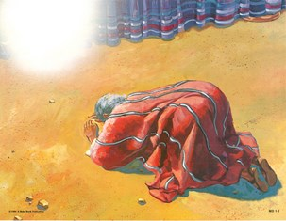
TIKŠANĀS AR DIEVU
Attiecības starp Dievu un Mozu pakāpeniski pieauga
Dievs viņu aicināja no degošā krūma
Mozus redzēja, kā Dievs pārspēja ēģiptiešu dievus
Bija liecinieks Sarkanās jūras pāršķiršanu, lai atbrīvotu Israēlu
Viņš vēroja, kā Dievs vadīja Israēlu uz Sinaju
Viņi kopā pavadīja četrdesmit dienas
Viņu attiecības turpināja nostiprināties ar katru dienu
Dievs iedvesmoja Mozu uzrakstīt Ījaba un Mozus grāmatas
“Un notika, ik reizes, kad Mozus iegāja teltī, nāca mākoņu stabs un apstājās telts durvīs, un Viņš runāja ar Mozu.” (2.Mozus 33:9)
Mozus tikās ar Dievu teltī, kur viņš runāja ar Viņu aci pret aci (2.Moz.33:7-11).
Paskaidrojums: izteiciens "aci pret aci" nenozīmē, ka viņi viens otru redzēja fiziski, bet gan to, ka starp viņiem bija savsttarpējs dialogs (lai gan Mozus nekad neredzēja Dieva vaigu).
Mozus kļuva par uzticamu Dieva kalpu (Ebr.3:5), neizdzēšamu bāku tumsā un priekšzīmīgu pravieti.

Slide 6


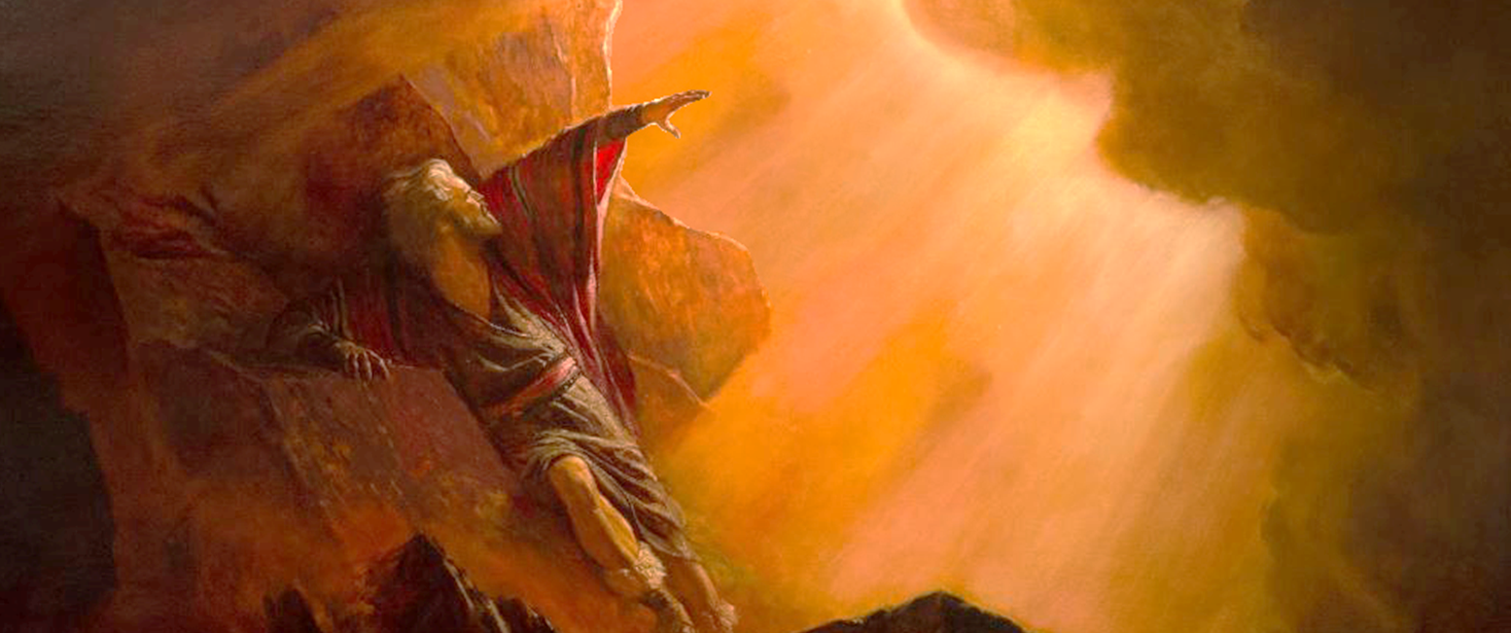
LABĀK IEPAZĪT DIEVU
“Bet tagad, ja es esmu labvēlību atradis Tavās acīs, tad, lūdzams, liec man zināt Tavu ceļu, lai es Tevi zinātu un varētu atrast labvēlību Tavās acīs, un parādi arī, ka šie ļaudis ir Tava tauta.” (2.Mozus 33:13)
Kad Dievs sacīja Mozum, ka Viņš nepavadīs tautu uz Kanaānu (2.Moz.33:1-3), sākās interesanta saruna (2.Moz.33:12-17):
Dievs
Mozus
Dievs
Mozus
Mozus
Dievs
Tu esi mans draugs, un esi atradis labvēlību Manās acīs
Ja es labvēlību esmu atradis, tad liec man zināt Tavu ceļu, lai es Tevi labāk varētu iepazīt
Es Pats iešu ar tevi un došu tev mieru
Ja Tu Pats neiesi mums līdzi, tad neved mūs prom no šejienes
Kā lai varētu zināt, ka es un Tava tauta esam labvēlību atraduši Tavās acīs?
Es darīšu arī šo lietu, ko tu esi pieminējis; jo tu esi atradis labvēlību Manās acīs
Mozus pavadījia 40 dienas kopā ar Dievu un bija saņēmis desmit baušļus un norādījumus par zemes svētnīcas celtniecību. Viņš Dieva priekšā aizlūdza par tautu. Mozus labi pazina Dievu. Viņš ar Viņu runāja kā draugs ar draugu. Kādā veidā viņam vajadzēja Viņu iepazīt (2. Moz. 33:13)? Kādā veidā mums ir nepieciešams Viņu iepazīt?

Slide 7

DIEVA
GODĪBA

Slide 8


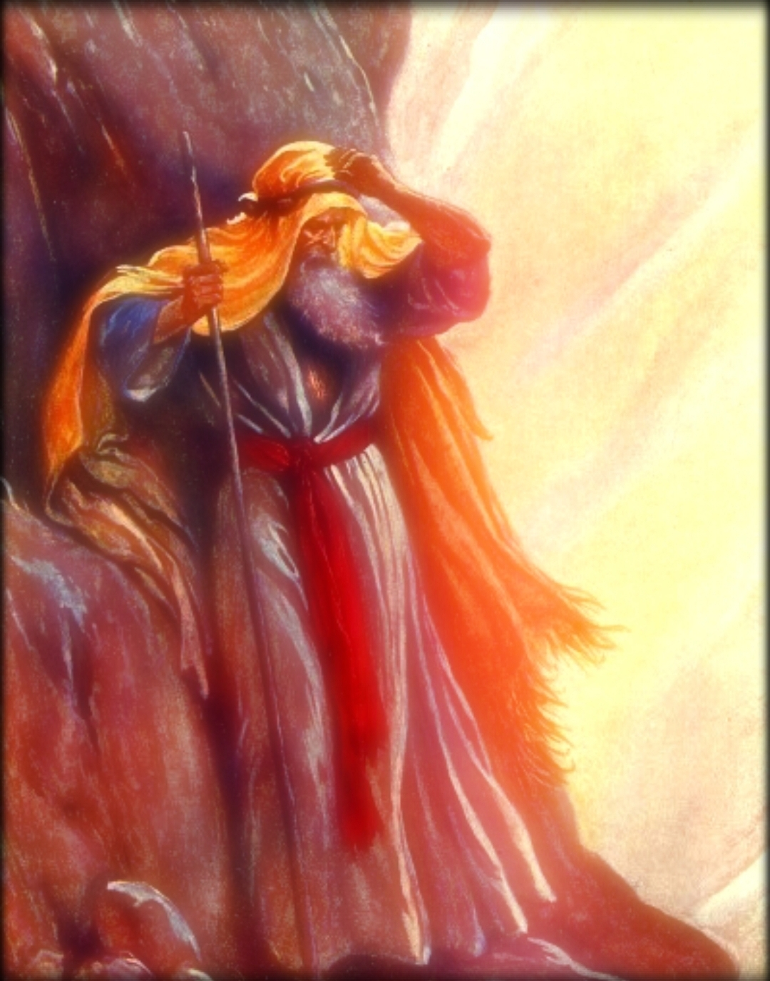
VĒLME IEPAZĪT DIEVA GODĪBU
“Tad Mozus sacīja: "Rādi man, lūdzams, Savu godību!"” (2. Mozus 33:18)
Mozus jautāja: Rādi man Savu godību (2.Moz.33:18)
Dievs atbildēja: Es likšu visai Savai godībai tev iet garām (2.Moz.33:19)
Dieva godība ir Viņa žēlsirdība, tas ir, Viņa raksturs
Dievs viņam parādīja Savu raksturu (2.Moz.34:6-7)
Elena G. Vaita piebilst, ka Dieva godība ir pilnvarot Savus bērnus, pieņemt grēciniekus, kas nožēlo grēkus, un nodrošināt visu, kas nepieciešams viņu pārveidošanai.
Tādējādi mūsu "godība" atspoguļot Dieva raksturu mūsu dzīvē (2.Kor.1:12; 3:18).
Kad raugāmies uz krustu, mums ir vislielākā atklāsme par Dieva godību, Viņa labestību un Viņa raksturu.

Slide 9

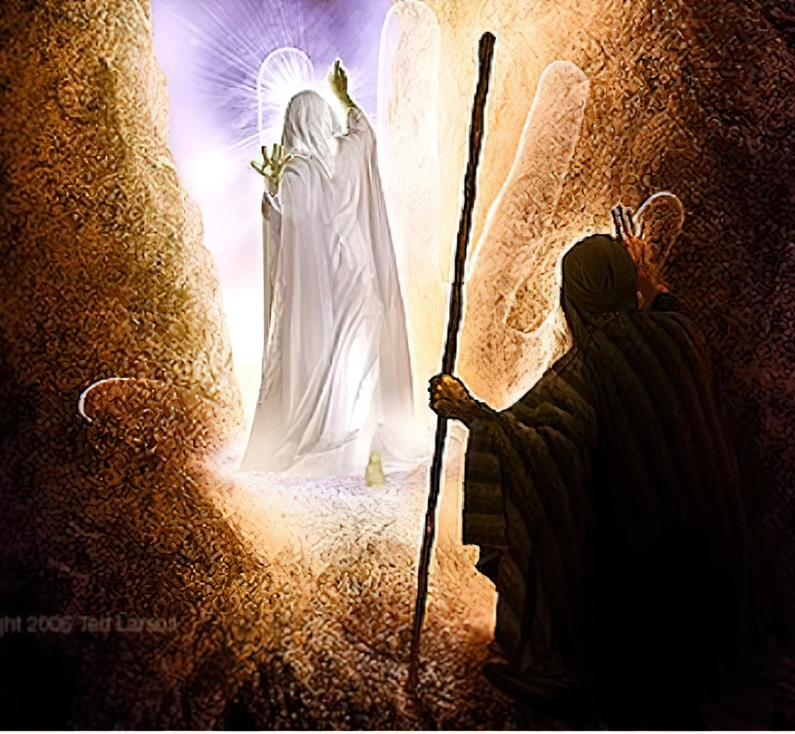
DIEVA GODĪBAS ATKLĀSME
“Un Tas Kungs gāja viņam garām, un Viņš sauca: "Tas Kungs, Tas Kungs, apžēlošanās un žēlastības Dievs, pacietīgs un bagāts žēlsirdībā un uzticībā.” (2. Mozus 34:6)
Dievs parādīja Savu godību Mozum septītajā reizē, kad viņš uzkāpa Sinaja kalnā. Kādos laikos un ar kādu mērķi Mozus parādījās Dieva priekšā?
1
2
3
4
5
6
7
Lai saņemtu derības pamatus (2. Moz. 19:3-7)
Lai sniegtu tautas atbildi un saņemtu norādījumus Dieva atklāsmes laikā Sinajā (2.Moz.19:8-14)
Lai saņemtu jaunus norādījumus (2. Moz. 19:20-25)
Lai saņemtu papildu likumus (2. Moz. 20:21; 24:3)
Lai saņemtu desmit ar Dieva pirkstu rakstītos baušļus un svētnīcas modeli (2.Moz.24:12, 18; 32:15)
Lai izlūgtos piedošanu par zelta teļa grēku (2 Moz. 32:30)
Lai Dievs parādītu viņam Savu godību, Lai saņemtu ajaunotos desmit baušļu galdiņus (2.Moz.34:1-5)
Dieva godības atklāsme tika atklāta kā dievišķa rakstura pašizpausme (2.Moz.34:6-7). Mozus pielūdza Dievu mīlestībā (2.Moz.34:8; 1Jņ.4:19). Dievs atkārtoti apliecināja Savu Derību ar Israēla tautu un piedeva neprātīgo rīcību epizodē ar zelta elku teļu.

Slide 10

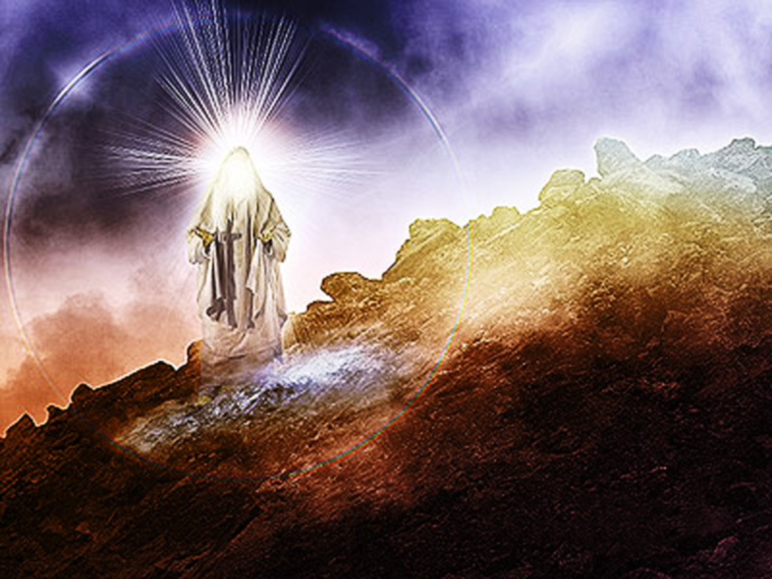
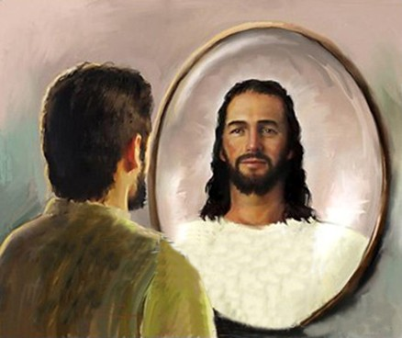
DIEVA GODĪBAS ATKLĀSMES REZULTĀTS
“Un notika, Mozum nokāpjot no Sinaja kalna, ka divas liecības plāksnes bija viņa rokā; un Mozus nezināja, no kalna nokāpjot, ka viņa vaiga āda spīdēja, jo viņš bija runājis ar Dievu.” (2. Mozus 34:29)
Mozus jau daudz reižu bija runājis ar Dievu "aci pret aci", un līdz tam Viņa seja nekad nebija mirdzējusi. Kas šajā gadījumā bija mainījies? Redzam, ka šīs pārmaiņas bija ilgstošas attiecības rezultāts (2. Moz. 34:34-35).
Mozus tagad daudz labāk pazina Dievu. Viņa draudzība bija nobriedusi. Viņš bija redzējis Dieva godību, un šī godība viņu bija pārveidojusi.
Atbilstoši šim piedzīvojumam Pāvils aicina mūs skatīt Dieva godību, lai līdzinātos Mozum un mēs tiktu izmainīti (2. Kor. 3:12-18).
Mozus ir kā paraugs, kas parāda, ko Dievs var darīt mūsu labā, ja mēs ļaujam Viņam pārveidot savu raksturu un veidot mūs Viņa dievišķajā līdzībā.

Slide 11

E. G. V. (Debesu vietās, 22. augusts)
"Vai jūs domājat, ka Dievs norāja Mozus pārdrošību? Protams, ka nē! Mozus neizteica šo lūgumu [redzēt Dieva godību] tukšas ziņkārības dēļ. Viņam bija mērķis. Viņš saprata, ka savā spēkā viņš nevar pienācīgi veikt Dieva darbu. Viņš zināja, ka, ja vien viņš varētu iegūt skaidru Dieva godības redzējumu, viņš varētu virzīties uz priekšu savā svarīgajā misijā nevis savā spēkā, bet ar Visvarenā Dieva spēkā. Visa viņa dvēsele bija vērsta uz Dievu. Viņš ilgojās vairāk uzzināt par Dievu, lai viņš sajustu dievišķo klātbūtni ikvienā ārkārtas situācijā vai sarežģījumā... Viņa vienīgais mērķis bija vēlme vairāk godāt Savu Radītāju."

